Slide 1
Аналітичний звіт
“Громадський бюджет Одеси: проблеми та рішення”

Slide 2
Принципи громадського бюджету
Обов’язковість виконання проектів, які перемогли під час голосування. (в цьому полягає пряма участь мешканців міста в його управлінні)
Сталий, циклічний характер (реалізується кожного року)
Плюралізм та відкритість. Громадський бюджет - це насамперед, платформа для дискусій, прийняття спільних рішень громади (і влади і звичайних мешканців)

Slide 3
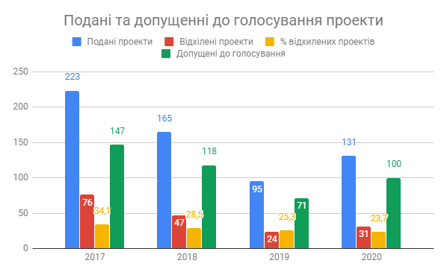

Slide 4
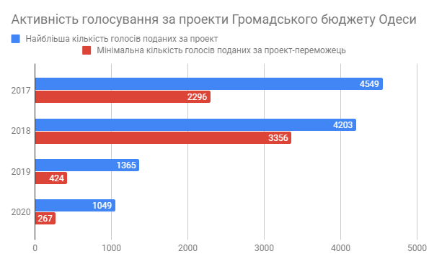

Slide 5
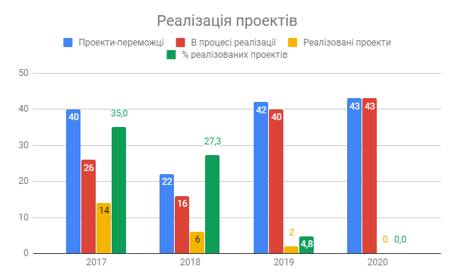

Slide 6
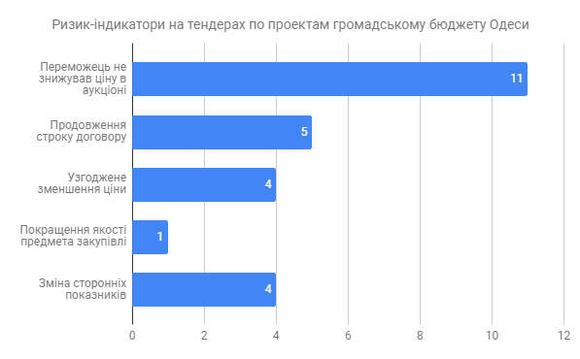

Slide 7
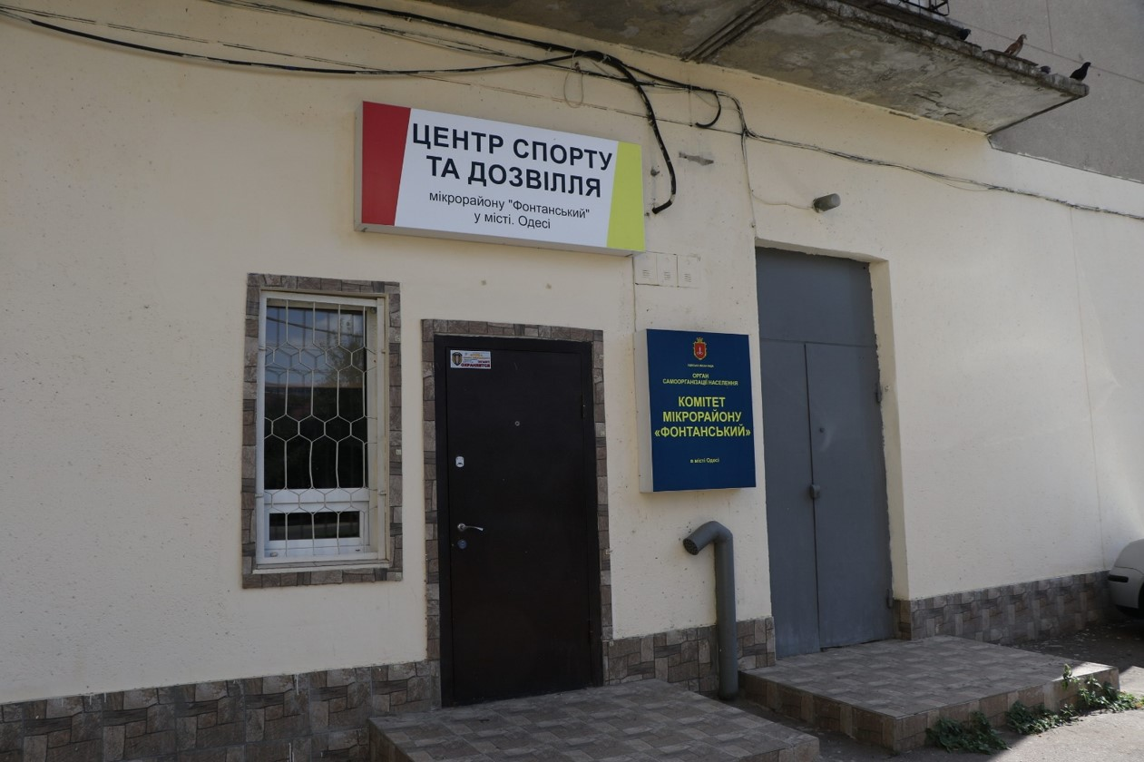
Якість звітування
проект «Спорт, як потужний соціалізуючий фактор розвитку громади»

Slide 8
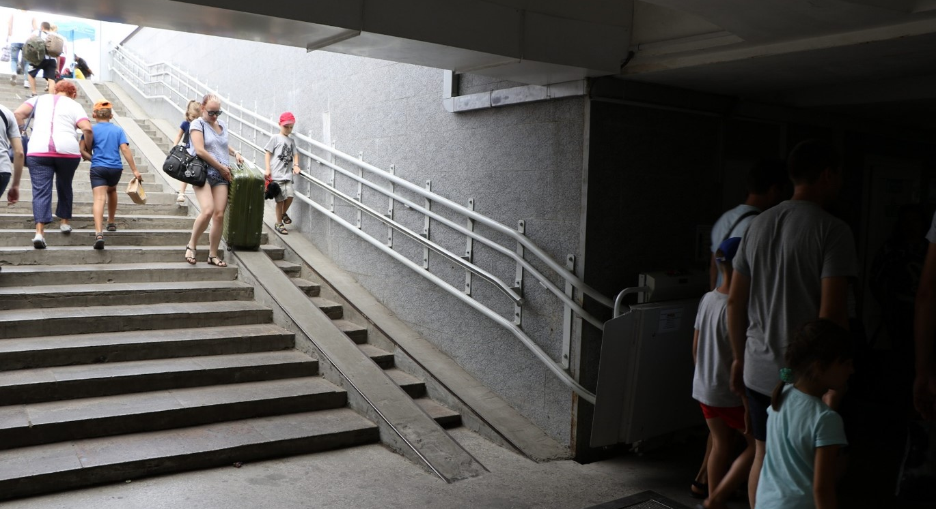
проект «Доступні та безпечні підземні переходи на залізничному вокзалі»

Slide 9
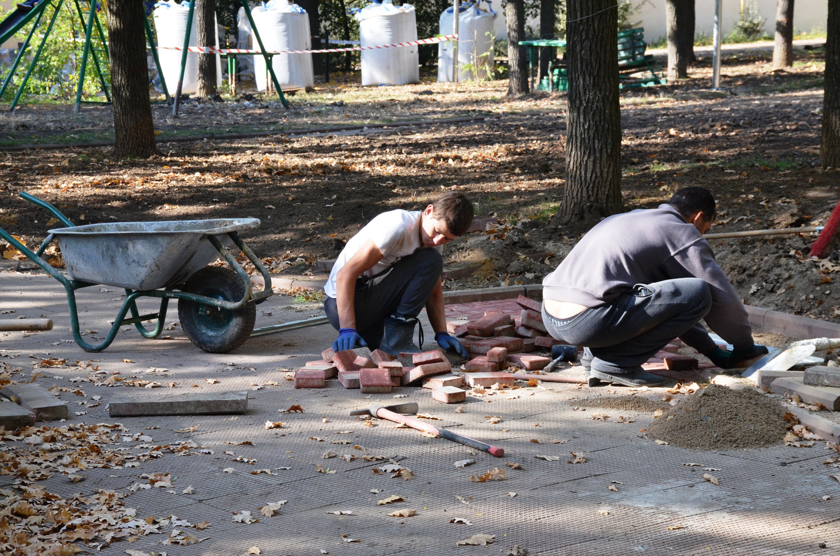
проект “Благоустрій сквера "Жюлі Лассан"

Slide 11
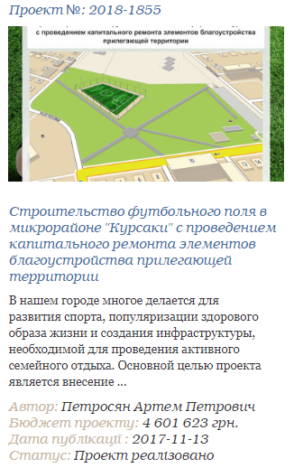
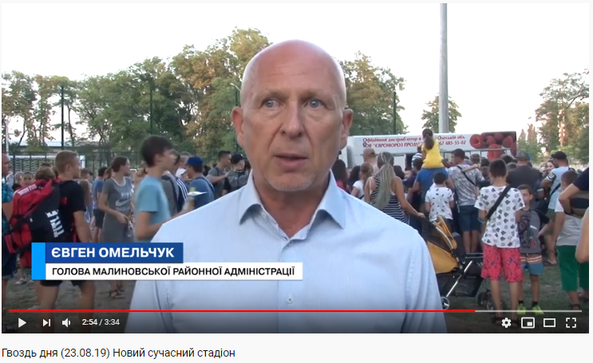

Slide 12
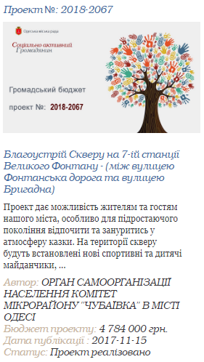
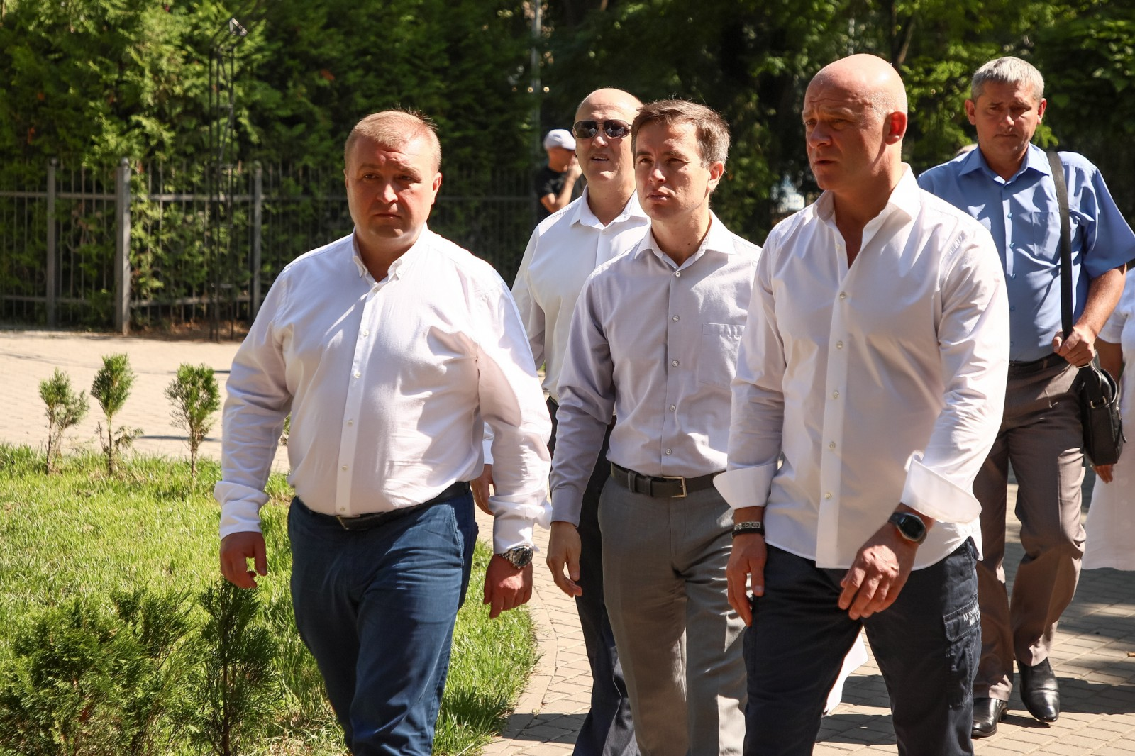

Slide 13
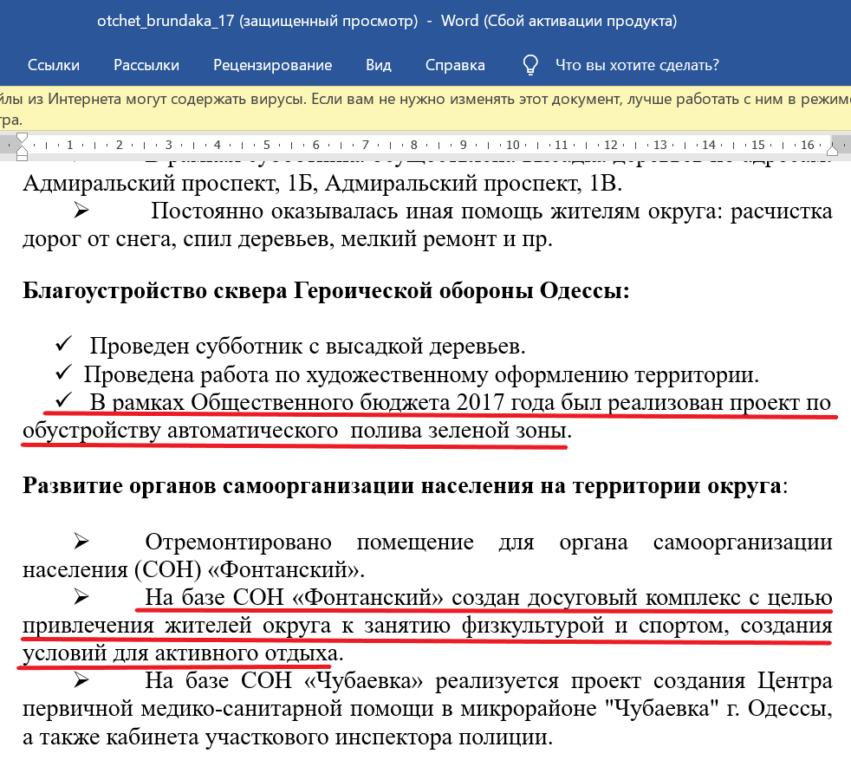
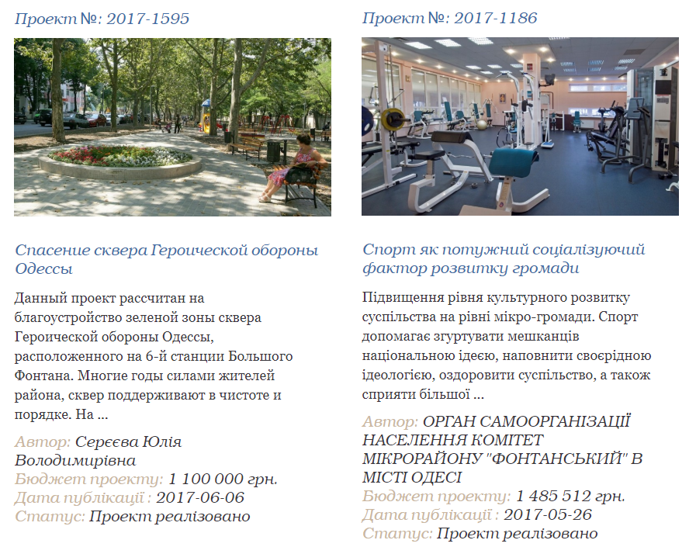

Slide 14
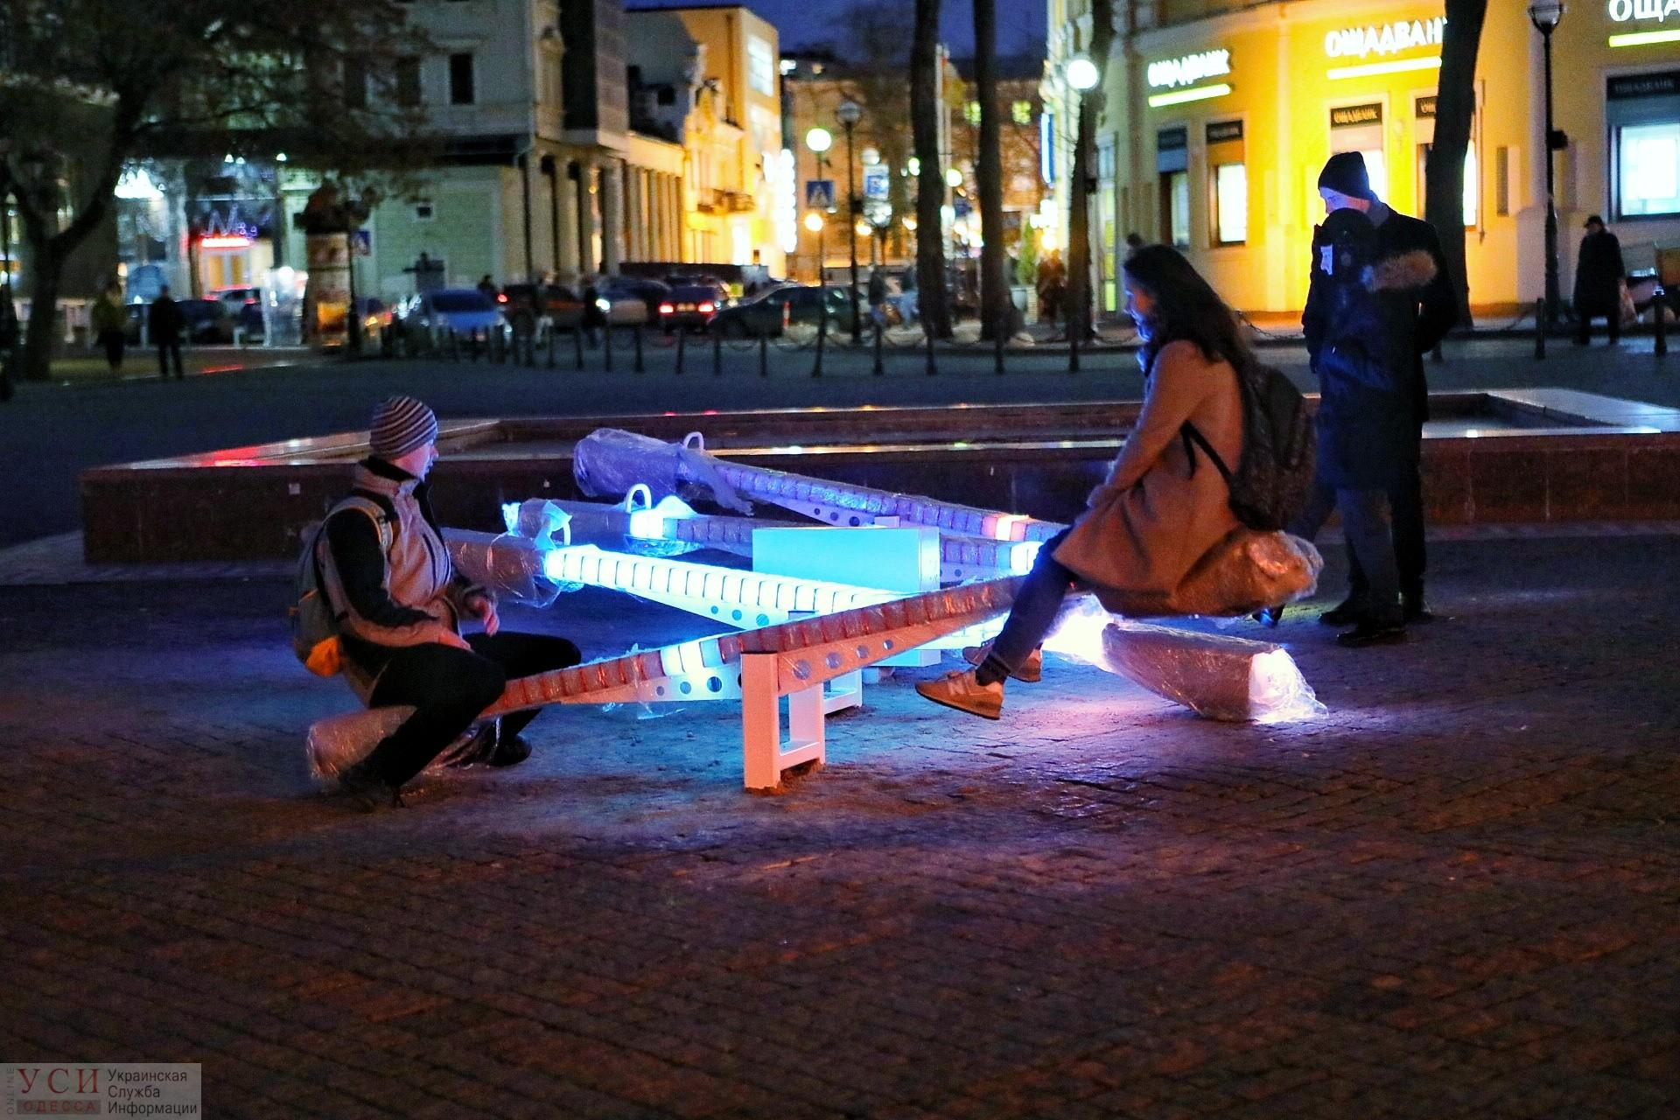
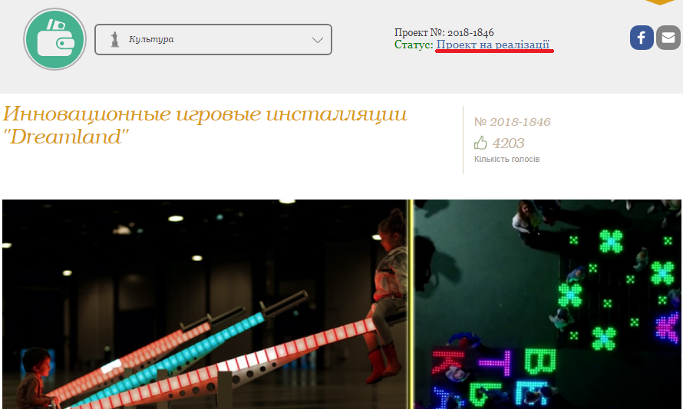

Slide 15
Недоліки нормативних актів
загальний характер положення про громадський бюджет
концентрація повноважень в руках міського голови: визначення загальних витрат та витрат на проект, кількості підписів, строки виконання, затвердження складу комісії з питань громадського бюджету, типи проектів за сферами реалізації…)
відсутність порядку обрання членів комісії
відсутність механізму контролю за реалізацією проектів з боку авторів

Slide 16
Зміни громадського бюджету повинні забезпечити:
Стійкість - забезпечення довготривалого, стабільного функціонування та взаємодії з громадою
Відкритість та зрозумілість
Ефективність використання коштів

Slide 17
Стійкість
Всі основні параметри громадського бюджету прописати в положенні: обсяги фінансування, календар проведення, сфери застосування, порядок створення комісії
Представники в комісії мають обиратись тими, кого вони представляють
Школа громадського бюджету, як платформа для навчання та консультацій з доступом оналайн та офайн.
Оплата робочого часу чиновників витраченого на громадський бюджет.

Slide 18
Відкритість
1.Вся інформація про громадський бюджет на одному сайті (анонси, трансляції, записи , протоколи, звіти, голосування)
2.Звіт повинен включати в себе всю інформацію по проектах
3.Реклама у ЗМІ, зовнішніх носіях, інформаційні таблички на об’єктах

Slide 19
Ефективність
1.Всі закупівлі за відкритими торгами
2.Дієвий авторський контроль та нагляд:
долучення до розробки детального плану та кошторису реалізації проекту, чи/та тендерної документації (технічного завдання);
Можливість ознайомлення з проектами угод з підрядниками чи актами виконаних робіт перед їх підписанням;
Безперешкодний доступ до об’єкта, на якому відбувається реалізація проекту громадського бюджету, та надання даних про контактну особу від підрядника, що відповідає за реалізацію проекту.

Slide 20
Дякую за увагу!

